Slide 1

Презентация на тему:
БЛАГОПРИЯТНАЯ ПСИХОСОЦИАЛЬНАЯ СРЕДА: ПУТЬ К ПРОЦВЕТАНИЮ И СИЛЬНОЙ ОРГАНИЗАЦИИ

Slide 2


Slide 3


Slide 4
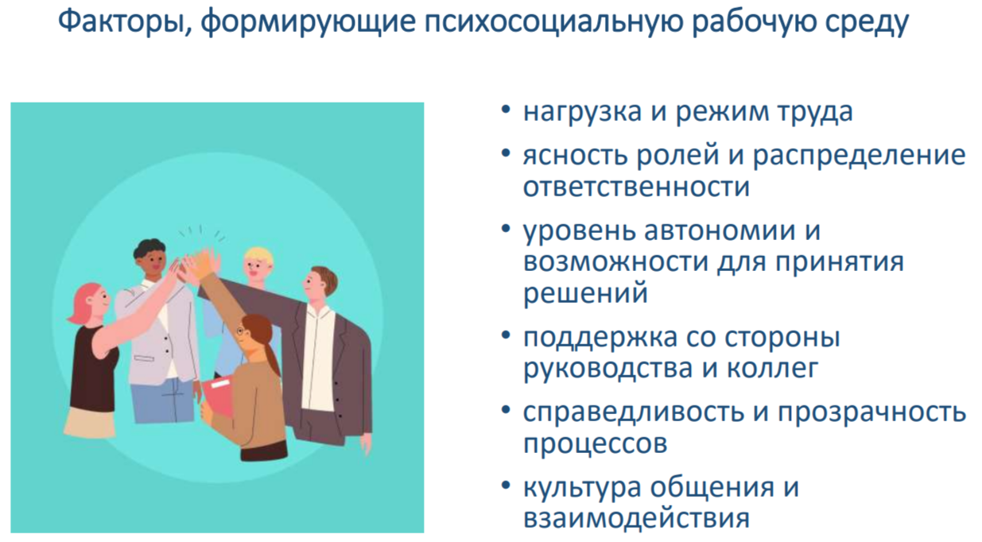

Slide 5
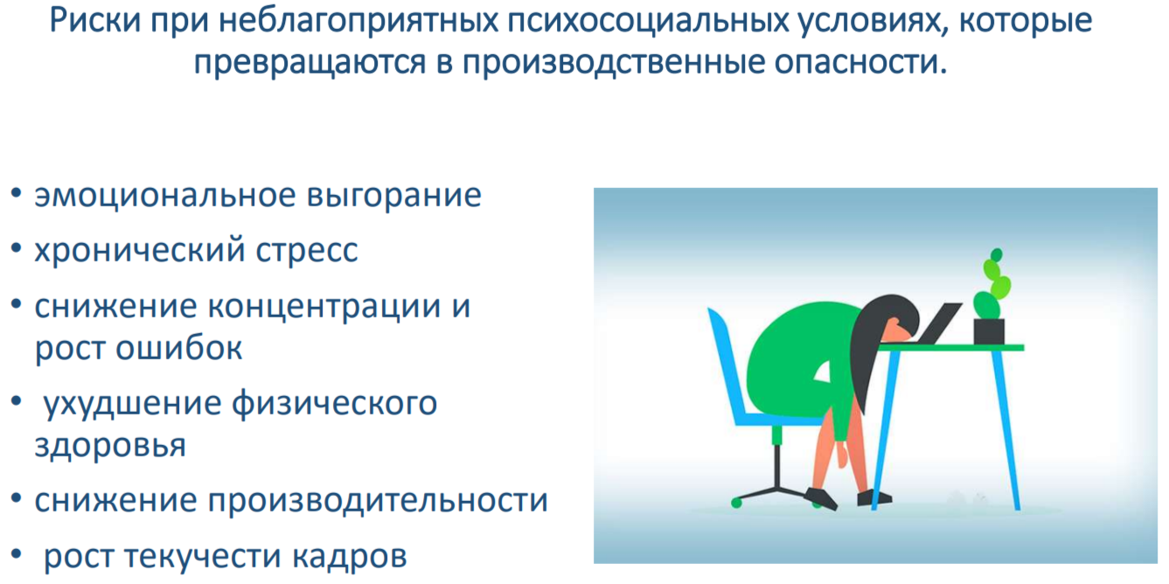

Slide 6
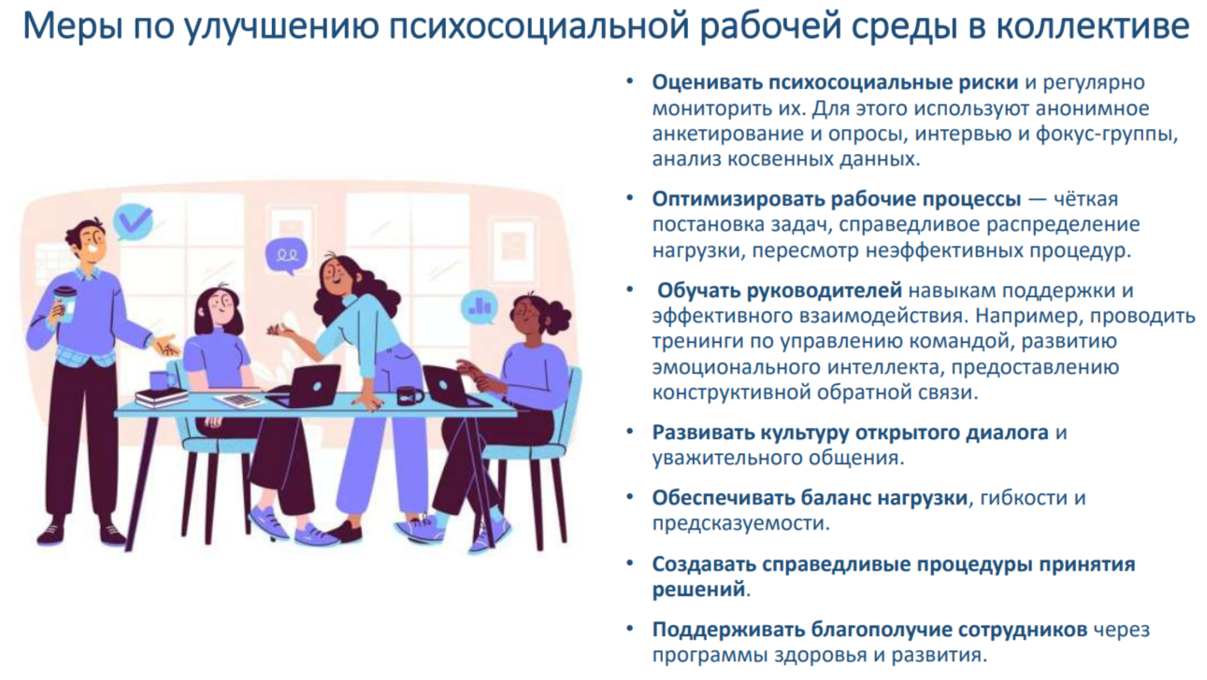

Slide 7


Slide 8


